Slide 1









Slide 2
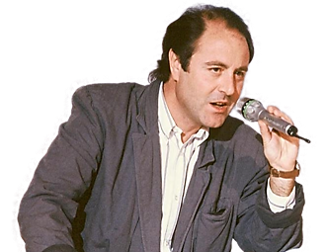
01- Inventaire 66
02- Wight Is
03- Pour un flirt
04- Que Marianne était jolie
05- 62 nos quinze
06- Les aveux
07- Les divorcés
08- Le chasseur
09- Je pense à toi
10- Je l'attendais
11- Quand j'étais chanteur
12- Tu me fais planer
13- Le Loir-et-Cher
14- La fille avec des baskets
15- Ce lundi-là
16- Fais un bébé
17- Loin d'ici
18- Vu d'avion un soir
19- J'étais un ange
20- Fuir au soleil
21- Chez laurette

Slide 3


















































